Slide 1
运筹学与最优化方法 第1章 简介
刘绍辉
计算机科学与技术学院 哈尔滨工业大学
shliu@hit.edu.cn
2017年春季

Slide 2

自我介绍
姓名：刘绍辉
单位：哈工大. 计算机科学与技术学院. 智能接口与人机交互技术研究中心
研究方向：图像、视频处理，
计算机视觉，模式识别
联系方式：
13503627854，shliu@hit.edu.cn
微信号：shliu13503627854
办公室：综合楼613
课程QQ群号:438410651

Slide 3
0.运筹学与最优化方法课程简介
总学时32，讲课：28-32，实验：0，学分：2
上课时间、地点
1-7周
周一5-6节，正心31， 周五1-2节，正心14
7-8周
周日5-6节，正心31
教材、参考文献
考试方法
上课内容
课程要求

Slide 4
0.0 教材和参考文献
教材：
何坚勇，最优化方法，清华大学出版社，2007
参考书：
Jorge Nocedal, Stephen J.Wright, Numerical Optimization, Second, Springer: http://pages.cs.wisc.edu/~swright/ ,2006
Dimitri P. Bertsekas，Convex Optimization Theory, Athena Scientific Press, 2009（有中译本，2015年出版）
袁亚湘，孙文瑜，最优化理论与方法，科学出版社，2007（偏理论,有英文版，可以对照看)
薛嘉庆，最优化原理与方法，冶金工业出版社，1992
胡运权，《运筹学教程》，清华大学出版社

Slide 5

0.0 教材和参考文献
教材：
何坚勇，最优化方法，清华大学出版社，2007
参考书：
Jorge Nocedal, Stephen J.Wright, Numerical Optimization, Second, Springer: http://pages.cs.wisc.edu/~swright/ ,2006
Dimitri P. Bertsekas，Convex Optimization Theory, Athena Scientific Press, 2009（有中译本，2015年出版）
袁亚湘，孙文瑜，最优化理论与方法，科学出版社，2007（偏理论,有英文版，可以对照看)
薛嘉庆，最优化原理与方法，冶金工业出版社，1992
胡运权，《运筹学教程》，清华大学出版社
清华大学数学系教授，1942年生，1965年毕业于清华大学
高等院校信息与计算科学专业系列教材
北京大学数学科学学院常务副院长，中科院院士张平文作序

Slide 6
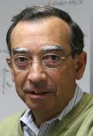
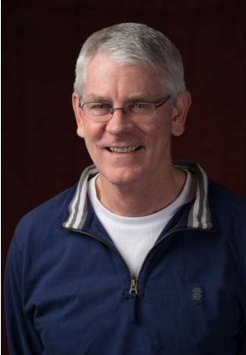
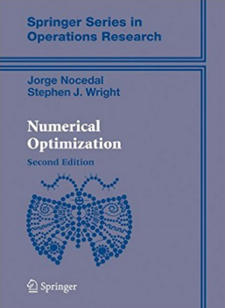
0.0 教材和参考文献
教材：
何坚勇，最优化方法，清华大学出版社，2007
参考书：
Jorge Nocedal, Stephen J.Wright, Numerical Optimization, Second, Springer: http://pages.cs.wisc.edu/~swright/ ,2006
Dimitri P. Bertsekas，Convex Optimization Theory, Athena Scientific Press, 2009（有中译本，2015年出版）
袁亚湘，孙文瑜，最优化理论与方法，科学出版社，2007（偏理论,有英文版，可以对照看)
薛嘉庆，最优化原理与方法，冶金工业出版社，1992
胡运权，《运筹学教程》，清华大学出版社
Jorge Nocedal, 美国西北大学应用科学与工程系教授
SIAM会士，近期仍活跃于机器学习，深度学习领域
http://users.iems.northwestern.edu/~nocedal/
Stephen J.Wright, 威斯康辛麦迪逊分校计算机系教授，http://pages.cs.wisc.edu/~swright/
SIAM会士，曾任美国运筹学会主席

Slide 7
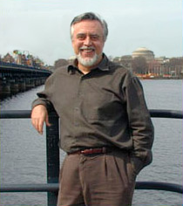
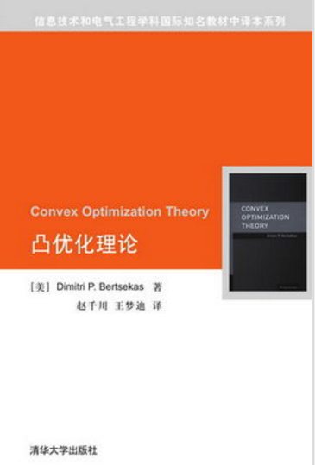
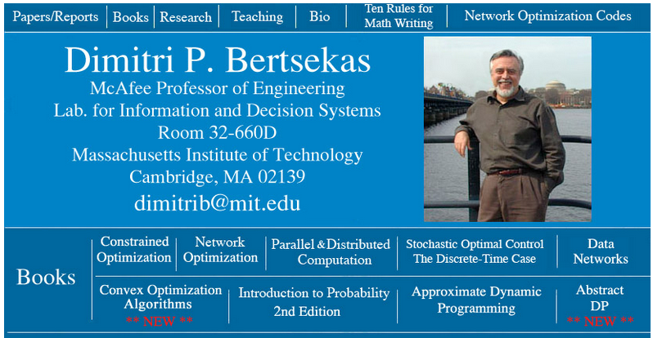
0.0 教材和参考文献
教材：
何坚勇，最优化方法，清华大学出版社，2007
参考书：
Jorge Nocedal, Stephen J.Wright, Numerical Optimization, Second, Springer: http://pages.cs.wisc.edu/~swright/ ,2006
Dimitri P. Bertsekas，Convex Optimization Theory, Athena Scientific Press, 2009（有中译本，2015年出版）
袁亚湘，孙文瑜，最优化理论与方法，科学出版社，2007（偏理论,有英文版，可以对照看)
薛嘉庆，最优化原理与方法，冶金工业出版社，1992
胡运权，《运筹学教程》，清华大学出版社
Dimitri P. Bertsekas, MIT教授，1971-1974在斯坦福大学任教，1974-1979在伊利若斯大学任教，1979年起在MIT任教，研究涉及优化的各个方面，撰写了十几本优化相关的教科书
http://www.mit.edu/~dimitrib/home.html

Slide 8
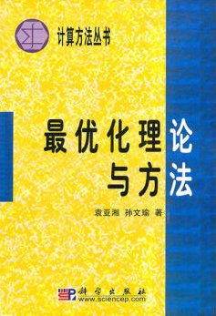
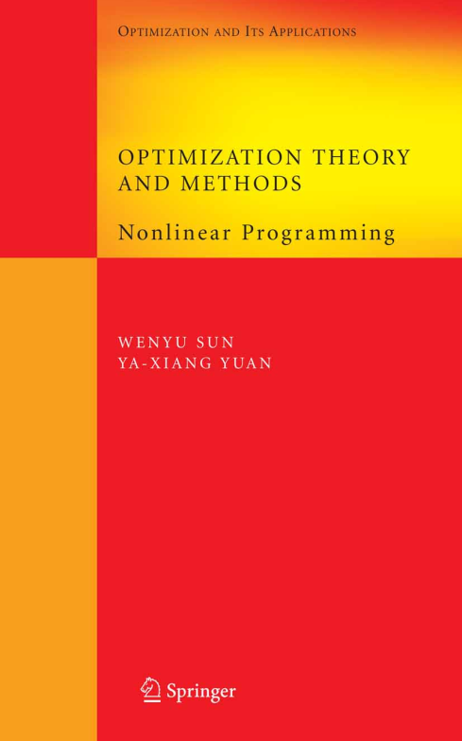
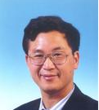
0.0 教材和参考文献
教材：
何坚勇，最优化方法，清华大学出版社，2007
参考书：
Jorge Nocedal, Stephen J.Wright, Numerical Optimization, Second, Springer: http://pages.cs.wisc.edu/~swright/ ,2006
Dimitri P. Bertsekas，Convex Optimization Theory, Athena Scientific Press, 2009（有中译本，2015年出版）
袁亚湘，孙文瑜，最优化理论与方法，科学出版社，2007（偏理论,有英文版，可以对照看)
薛嘉庆，最优化原理与方法，冶金工业出版社，1992
胡运权，《运筹学教程》，清华大学出版社
袁亚湘，中国数学会理事长，中科院院士，中科院数学与系统科学研究院研究员，师从冯康教授，和剑桥大学的M.J.D.Powell教授(29 July 1936-19 April 2015)
http://www.cc.ac.cn/~yyx/chinese/indexc.htm

Slide 9
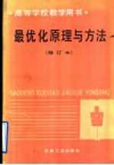
0.0 教材和参考文献
薛嘉庆，东北大学教授，教材介绍了最优化的基本概念、数学预备知识、直线搜索技术 及非线性的约束最优化理论与方法等
学校图书馆应该有借的
教材：
何坚勇，最优化方法，清华大学出版社，2007
参考书：
Jorge Nocedal, Stephen J.Wright, Numerical Optimization, Second, Springer: http://pages.cs.wisc.edu/~swright/ ,2006
Dimitri P. Bertsekas，Convex Optimization Theory, Athena Scientific Press, 2009（有中译本，2015年出版）
袁亚湘，孙文瑜，最优化理论与方法，科学出版社，2007（偏理论,有英文版，可以对照看)
薛嘉庆，最优化原理与方法，冶金工业出版社，1992
胡运权，《运筹学教程》，清华大学出版社

Slide 10
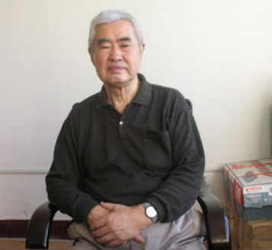
0.0 教材和参考文献
教材：
何坚勇，最优化方法，清华大学出版社，2007
参考书：
Jorge Nocedal, Stephen J.Wright, Numerical Optimization, Second, Springer: http://pages.cs.wisc.edu/~swright/ ,2006
Dimitri P. Bertsekas，Convex Optimization Theory, Athena Scientific Press, 2009（有中译本，2015年出版）
袁亚湘，孙文瑜，最优化理论与方法，科学出版社，2007（偏理论,有英文版，可以对照看)
薛嘉庆，最优化原理与方法，冶金工业出版社，1992
胡运权，《运筹学教程》，清华大学出版社
胡运权，哈工大管理学院教授，中国运筹学的权威代表，其编写的运筹学已经出版至少五版以上，发行100多万册

Slide 11
0.1 考试方法
最终成绩
作业成绩：4次，20%
大作业：1次，10%
考试成绩占：60%
平时表现：10%
考试方式
闭卷考试
考试时间地点待定

Slide 12
0.2 考试方法
运筹学与最优化方法是数学科学的一个重要分支，是计算机学科学术研究和应用研究的重要方法
平时成绩10%
讨论发言
出勤统计
作业4次，占20%
每次5分
大作业10%
文献阅读报告
阅读至少一篇上课当年或前一年发表的期刊或者会议文献，该文献必须用到优化算法，仔细阅读后将优化部分的主要思想和算法，以及文章的贡献写成读书报告上交，如果能运行相关的程序或者自己编程实现论文的思想，可适当加分！
期末闭卷考试：60%

Slide 13
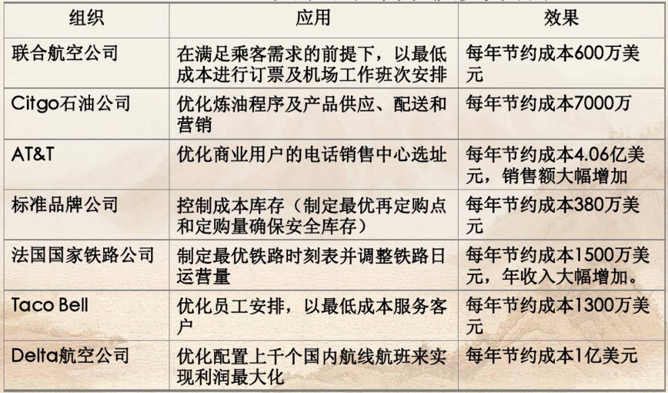
0.3 你所了解的运筹学与最优化？

Slide 14
0.3 上课内容
共计32学时，第1周(2月27日)-第7周(4月16日)，每周2次，周一5-6节正心31和周五的1-2节正心14，第7、8周周日5-6节正心31
第1章 简介(2学时)
第2章 线性规划(6学时)
2.1 线性规划基本概念(2学时)
2.2 单纯形法(2学时)
2.3 对偶理论(2学时)
第3章 非线性规划的基本概念与基本原理(6学时)
3.1 非线性规划的数学模型(2学时)
3.2 无约束问题的最优性条件(2学时)
3.3 凸函数和凸规划(2学时)
第4章 最优化搜索算法的结构与一维搜索(2学时)
4.1 最优化搜索算法的基本结构
4.2 一维搜索
第5章 无约束最优化方法(6学时)
5.1 最速下降法(2学时)
5.2 牛顿法(2学时)
5.3 共轭梯度法(2学时)

Slide 15
0.3 上课内容(cont.)
共计32学时，第1周(2月27日)-第7周(4月16日)，每周2次，周一5-6节正心31和周五的1-2节正心14，第7、8周周日5-6节正心31
第6章 约束最优化理论(2学时)
6.1 等式约束和不等式约束
6.2 有约束问题的二阶充要条件及对偶问题
第7章 约束问题的最优化方法(6学时)
7.1 KT点和KT条件(1学时)
7.2 可行方向法(1学时)
7.3 近似规划法(2学时)
7.4 制约函数法(2学时)
第8章 图像处理中的应用(2学时)

Slide 16
0.3 上课内容-目的和要求
目的
了解基本的优化原理，从而掌握优化在整个计算机学科中的重要性
掌握基本的优化算法，对一些基本的优化算法有直观的了解
尝试用优化算法来解决一些简单的实际问题
掌握目前计算机学科中常用的优化方法，如何应用优化算法来解决实际问题
要求
不缺席、不迟到、不早退、不开手机
作业独立完成
独立编程完成一些简单的问题，掌握在深度学习或别的程序中是如何实现优化算法的

Slide 17
第1章 简介
夫运筹帷幄之中，
决胜千里之外。
“运筹”：《史记.高祖本纪》：“夫运筹帷幄之中，决胜千里之外”，二次世界大战，英军首次邀请科学家参与军事行动研究(OR),战后这些研究结果用于其它用途，这是现代“运筹学”的起源.

Slide 18
1.1简介
“运筹学是一门应用于管理有组织系统的科学”，“运筹学为掌管这类系统的人提供决策目标和数量分析的工具”。——《大英百科全书》
运筹学“用数学方法研究经济、民政和国防等部门在内外环境的约束条件下合理分配人力、物力、财力等资源，使实际系统有效运行的技术科学，它可以用来预测发展趋势，制定行动规划或优选可行方案”——《中国大百科全书》

Slide 19
1.1简介
运筹学“主要研究经济活动与军事活动中能用数量来表达有关运用、筹划与管理方面的问题，它根据问题的要求，通过数学的分析与运算，作出综合性的合理安排，以达到较经济较有效地使用人力物力”——《辞海》
运筹学“应用分析、试验、量化的方法，对经济管理系统中人、财、物等有限资源进行统筹安排，为决策者提供有依据的最优方案，以实现最有效的管理”。——《中国企业管理百科全书》

Slide 20
1.1简介
运筹学所研究的，通常是在必须分配稀缺资源的条件下，科学地决定如何最佳地设计和运营人—机系统
对象：人—机系统
条件：资源稀缺
方法：模型化，定量化
特点：最优化
目的：决策支持

Slide 21
1.1简介
运筹学简史
起源：古代战争、娱乐、建设
田忌赛马
丁渭修皇宫：北宋真宗时期，皇宫烧毁，如何修复
学科产生：第二次世界大战
问题：合理利用稀缺战争资源保护自己、消灭敌人
1938年7月，波得塞雷达站的负责人罗伊用Operational Research命名防空作战系统运行的研究
1940年9月英国成立了由物理学家布莱克特(Blackett)领导的第一个运筹学小组
l 942年美国和加拿大也都相继成立运筹学小组

Slide 22
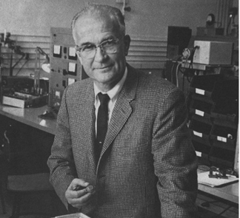
1.1简介
反潜艇战
库普曼(Koopmans)——搜索论
肖克莱(Shockley)
对策论
商船编队和舰队护航
扩展：战后用于民用事业
成型：各个分支成熟
成熟：计算机、信息技术结合
发展：学科结合、渗透
应用广度和深度、方法和算法的完善
https://en.wikipedia.org/wiki/Bernard_Koopman
https://en.wikipedia.org/wiki/William_Shockley

Slide 23
1.1简介-学科分支
规划理论
线性规划 非线性规划
运输问题 整数规划
动态规划 目标规划
图与网络理论
排队论
存储论
决策论
对策论
冲突分析
搜索论
可靠性理论
计划协调技术
图解协调技术

Slide 24
1.1简介-运筹学模型
特点：
系统的整体观念
多学科的综合
以及模型方法的应用
优点：
1 事前分析、减少失误
2 符号语言、便于交流
3 抽象反映实际、突出共性

Slide 25
1.1简介-运筹学方法论
提出问题
确定目标，明确约束
抓主要矛盾、舍次要矛盾
选择模型、设定变量
描述约束和目标、确定参数
选择求解方法、求解问题
灵敏度分析、评价
汇总、解释结果、报告
建立模型
优化求解
优化求解
评价分析
决策支持

Slide 26
1.1 问题表述
运筹学与最优化方法(Operational Research And Optimization Method)
运筹学：偏重应用，管理学：成本最小化、利润最大化...
最优化：偏重理论
数值最优化(Numerical Optimization)
大约在20世纪30-40年代成为一门独立的学科
1947年，Dantzig提出求解一般线性规划问题的单纯形法

Slide 27
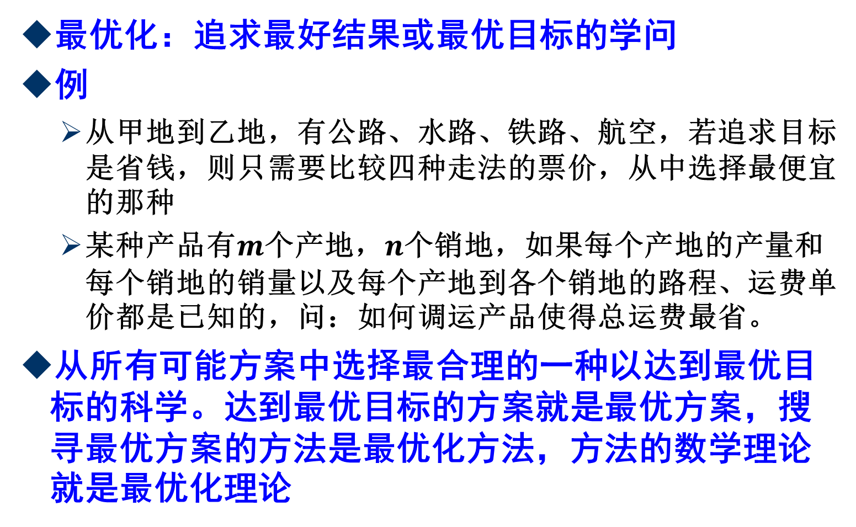
1.1 例子
最优化：追求最好结果或最优目标的学问
例
从甲地到乙地，有公路、水路、铁路、航空，若追求目标是省钱，则只需要比较四种走法的票价，从中选择最便宜的那种
某种产品有$m$个产地，$n$个销地，如果每个产地的产量和每个销地的销量以及每个产地到各个销地的路程、运费单价都是已知的，问：如何调运产品使得总运费最省。
从所有可能方案中选择最合理的一种以达到最优目标的科学。达到最优目标的方案就是最优方案，搜寻最优方案的方法是最优化方法，方法的数学理论就是最优化理论

Slide 28
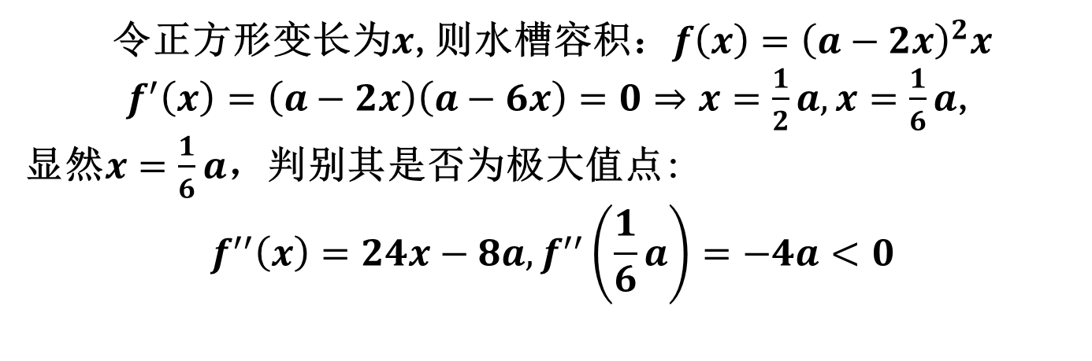

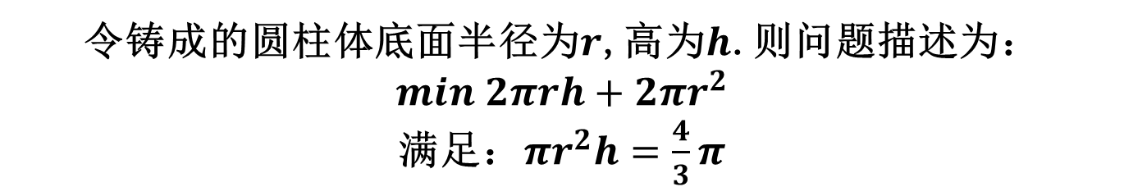
1.2 经典极值问题
例：对变长为$a$的正方形铁板，在四个角处剪去相等的正方形以制成无盖水槽，问如何剪法使水槽的容积最大？
半径为1的实心金属球融化后，铸成一个实心圆柱体，问圆柱体取什么尺寸才能使它的表面积最小？
令正方形变长为$x$,则水槽容积：$f\left(x\right)={\left(a−2x\right)}^{2}x$
$f^{′}\left(x\right)=\left(a−2x\right)\left(a−6x\right)=0⇒x=\frac{1}{2}a,x=\frac{1}{6}a$,
显然$x=\frac{1}{6}a$，判别其是否为极大值点:
$$f^{′′}\left(x\right)=24x−8a,f^{′′}\left(\frac{1}{6}a\right)=−4a<0$$
令铸成的圆柱体底面半径为$r$,高为$h$.则问题描述为：
$$min 2πrh+2πr^{2}$$
满足：$πr^{2}h=\frac{4}{3}π$

Slide 29
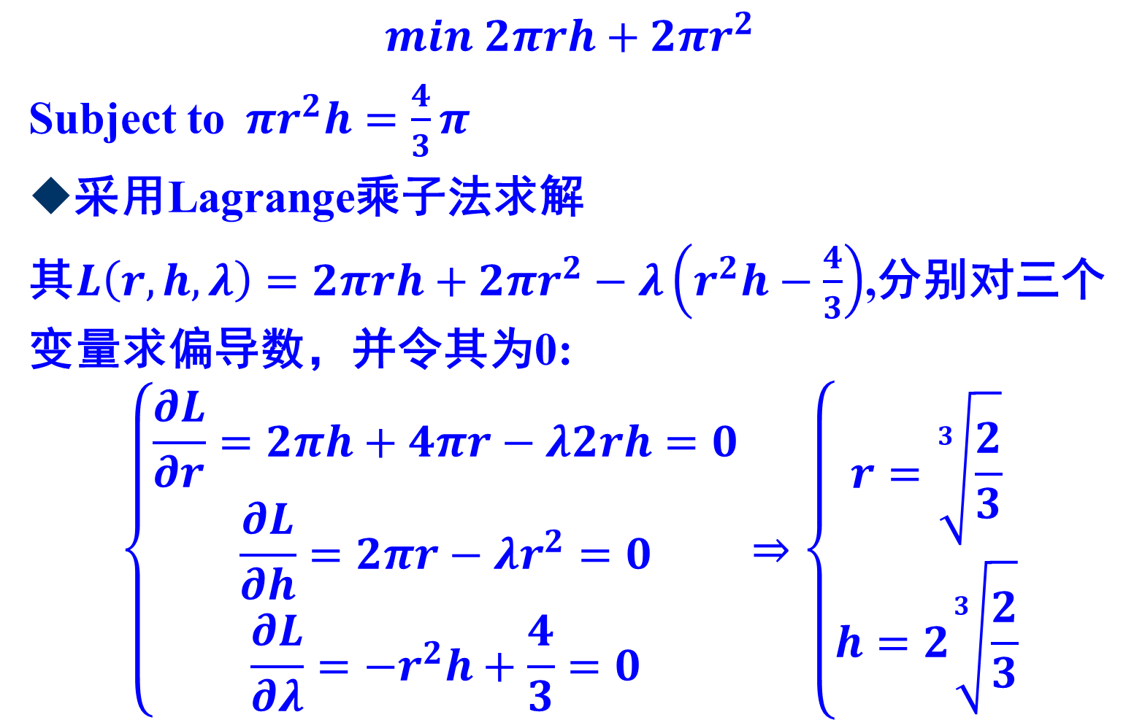
1.2 经典极值问题
$$min 2πrh+2πr^{2}$$
Subject to$πr^{2}h=\frac{4}{3}π$
采用Lagrange乘子法求解
其$L\left(r,h,λ\right)=2πrh+2πr^{2}−λ\left(r^{2}h−\frac{4}{3}\right)$,分别对三个变量求偏导数，并令其为0:
$$\left\{\begin{matrix}\frac{∂L}{∂r}=2πh+4πr−λ2rh=0 \\ \frac{∂L}{∂h}=2πr−λr^{2}=0 \\ \frac{∂L}{∂λ}=−r^{2}h+\frac{4}{3}=0\end{matrix}\right.⇒\left\{\begin{matrix}r=\sqrt[3]{\frac{2}{3}} \\ h=2\sqrt[3]{\frac{2}{3}}\end{matrix}\right.$$

Slide 30
1.2 经典极值问题
由此得到经典优化中的两种典型问题及其求解方法
第一，无约束极值问题
第二，具有约束的极值问题

Slide 31
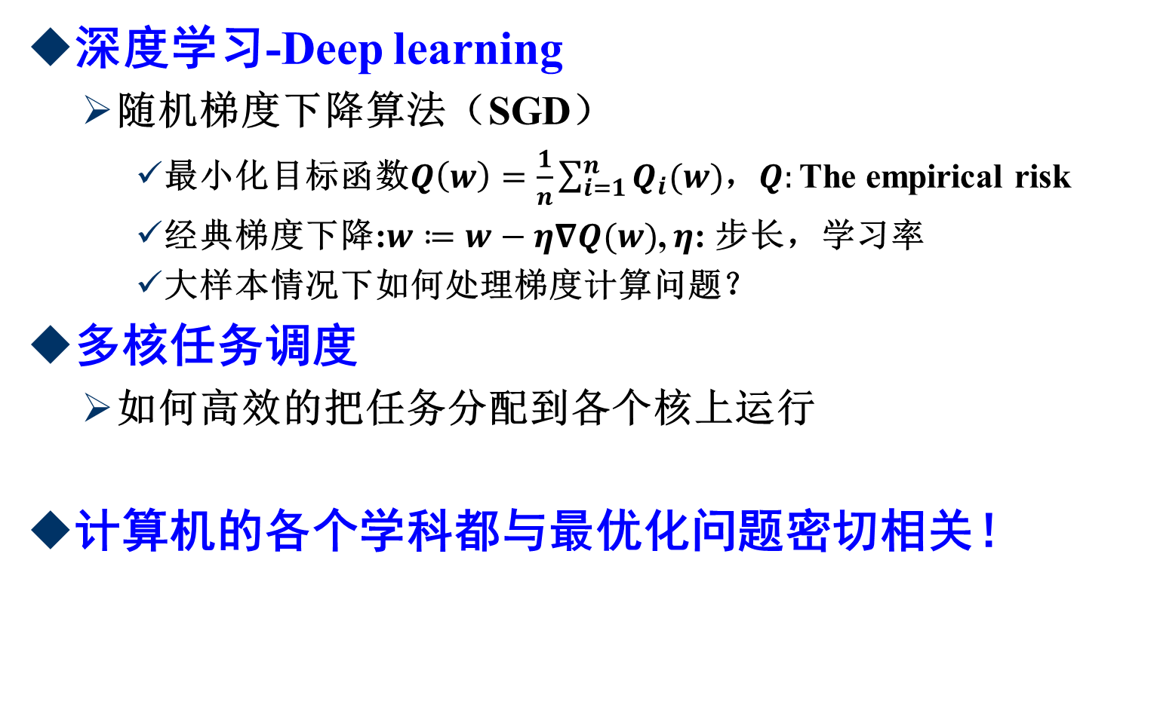
1.3 计算机学科中典型的最优化问题
深度学习-Deep learning
随机梯度下降算法（SGD）
最小化目标函数$Q\left(w\right)=\frac{1}{n}\sum_{i=1}^{n}{Q_{i}(w)}$，$Q:$ The empirical risk
经典梯度下降:$w≔w−η∇Q(w)$, $η$: 步长，学习率
大样本情况下如何处理梯度计算问题？
多核任务调度
如何高效的把任务分配到各个核上运行
计算机的各个学科都与最优化问题密切相关！

Slide 32
1.4 补充问题
How to Win at Rock-Paper-Scissors
在一定情况下，赢了会更多选择保留刚刚获胜的策略，输则更多按照“石头剪刀布”的名称顺序变动，而平的则按照“石头布剪刀”这样的反方向顺序变动
其它的一些例子
参加补充的PPT

Slide 33
Thank You !

